Slide 1

TNXH 2
Chủ đề 4: Thực vật và động vật
Bài 11
Môi trường sống của thực vật và động vật
(Tiết 2)

Slide 2


Ấn để đến trang sách

Slide 3


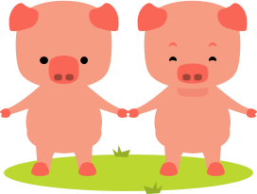

Theo em, động vật và thực vật được chia làm mấy loại?

Slide 4

Ấn để đến trang sách

Slide 5




Hoạt động 3: Phân loại thực vật theo môi trường sống
Môi trường sống của thực vật và động vật là nơi sống và tất cả những gì xung quanh chúng; có môi trường sống trên cạn, môi trường sống dưới nước.

Slide 6
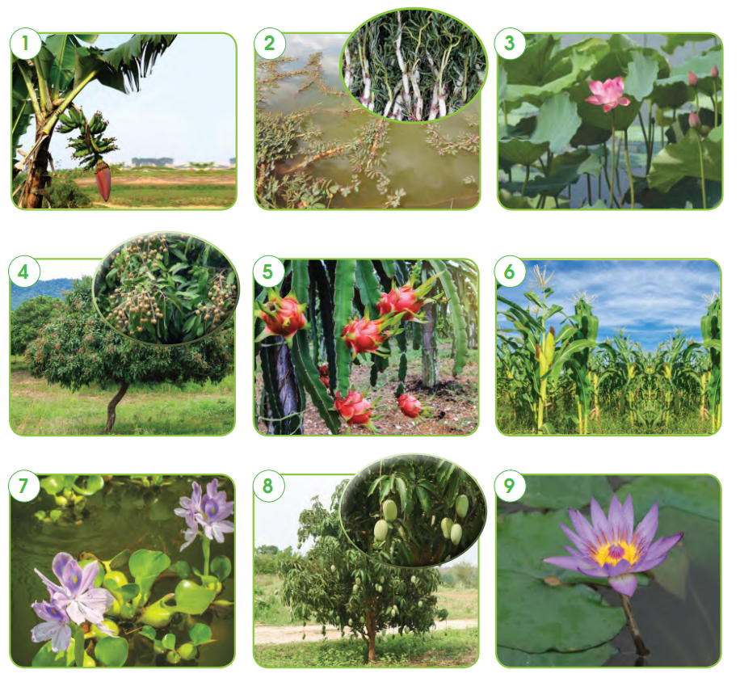
Quan sát Hình 1-9 SGK trang 64 và trả lời câu hỏi: Chỉ và nói tên cây sống trên cạn, cây sống dưới nước.
Hoàn thiện bảng theo mẫu SGK trang 65:
Hình | Thực vật | Môi trường sống
 |  | Trên cạn | Dưới nước
1 | Cây chuối | x
? | ? | ? | ?

Slide 7

Qua bảng trên, em rút ra được những cây nào có môi trường sống giống nhau?
Em hãy chia sẻ với các bạn về bảng kết quả của mình. Các bạn cùng nhóm góp ý, bổ sung và hoàn thiện.

Slide 8






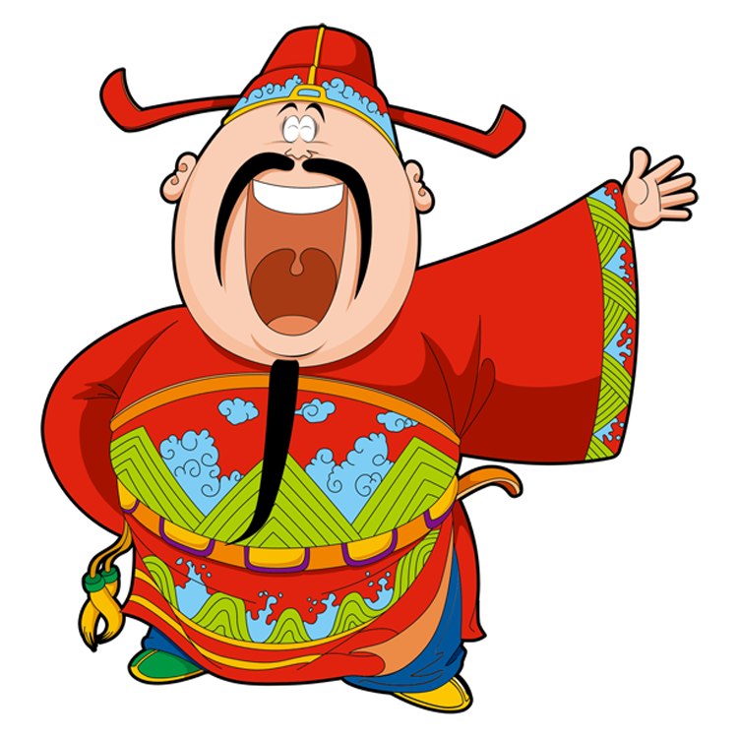
TRÒ CHƠI

Slide 9
HƯỚNG DẪN
- Mỗi bao lì xì tương ứng với 1 câu hỏi.
- GV click hình tròn có số để đến câu hỏi.
- GV click vào màn hình để hiển thị đáp án.
- Sau khi trả lời xong, GV click vào ông thần tài để quay lại trang chọn lì xì.
- Click vào bao lì xì tương ứng rồi để nhận đồng xu, chọn câu hỏi tiếp theo.
- Sau khi hoàn thành các câu hỏi, Click hoàn thành để tiếp tục bài học.

Slide 10







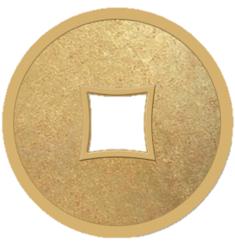

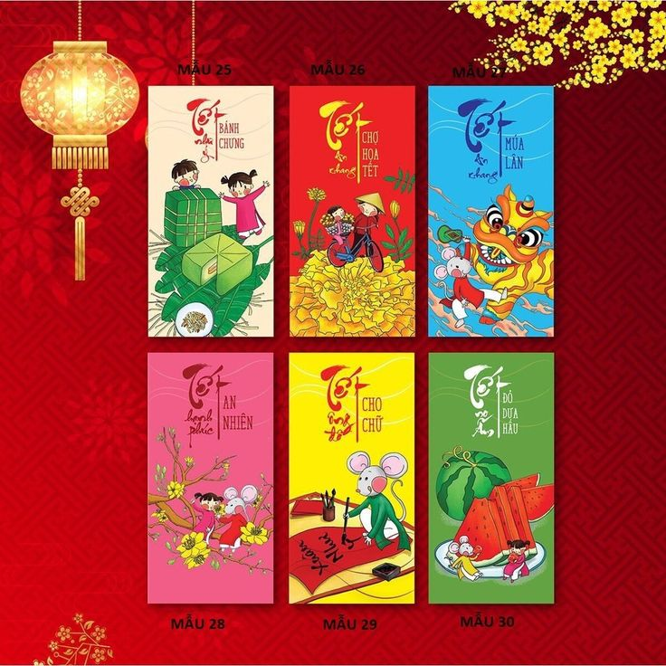

2
5
4
3
1
9
6
7
8
1
2
3
4
5
6
7
8
9

Slide 11
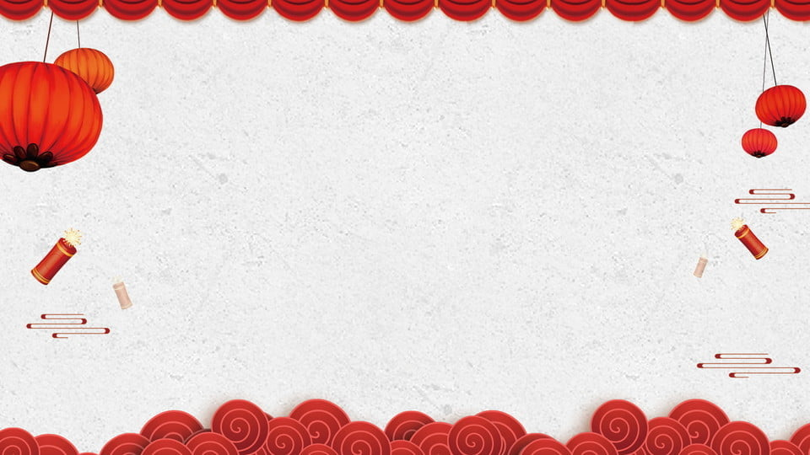

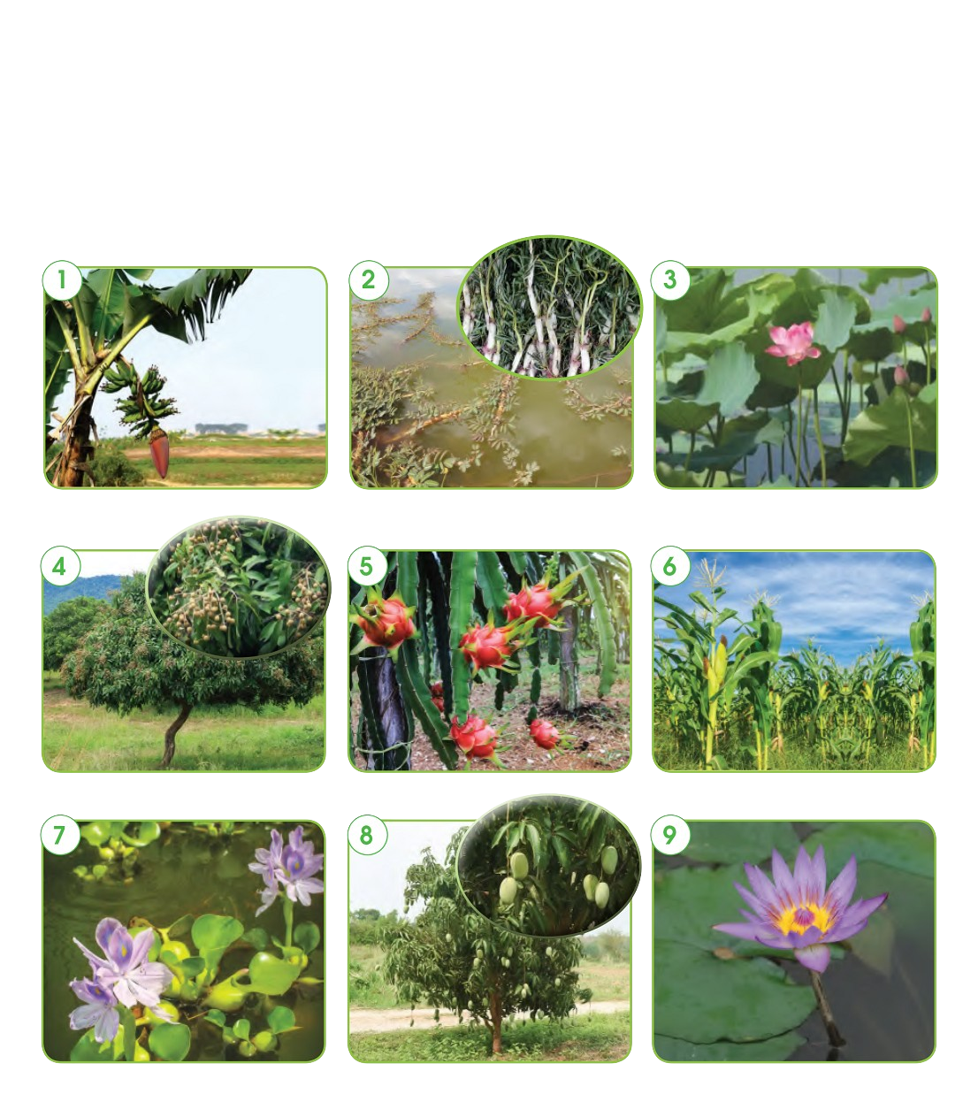
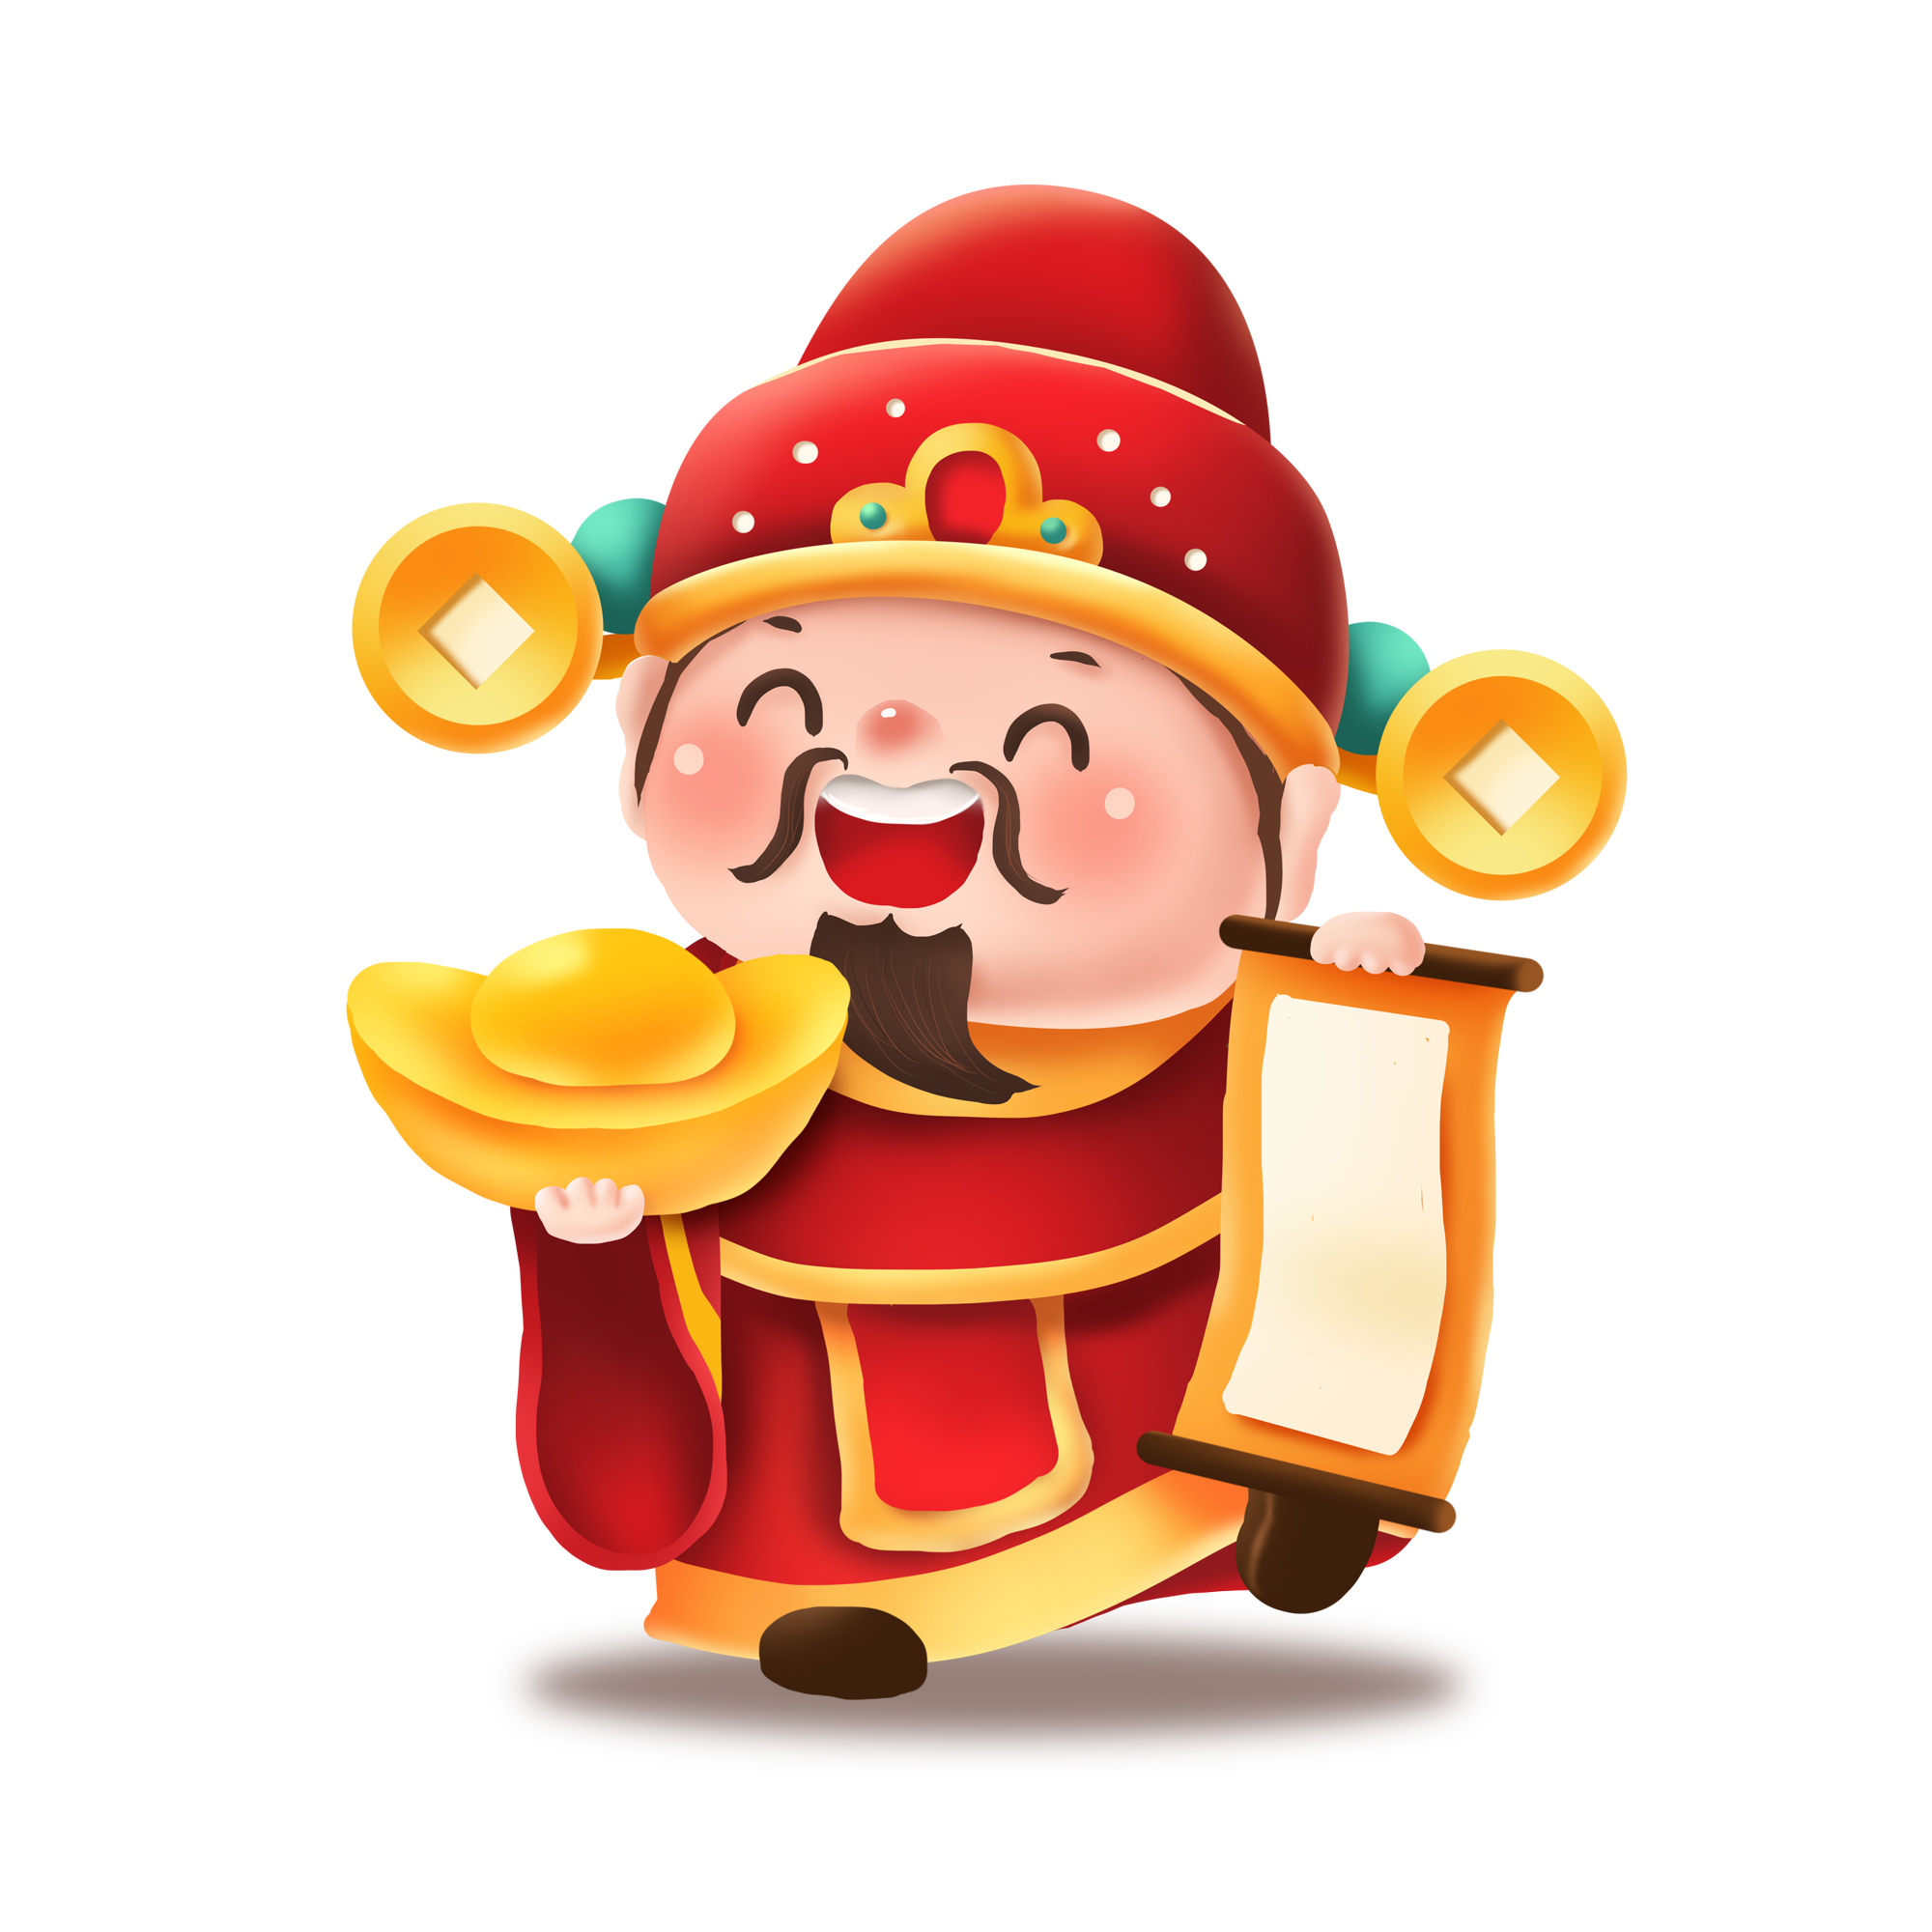

Câu đố ngày tết số 1:
Nói tên cây và chỉ ra cây đó
sống trên cạn hay dưới nước.
Cây sen, sống dưới nước

Slide 12
Câu đố ngày tết số 2:
Nói tên cây và chỉ ra cây đó
sống trên cạn hay dưới nước.
Cây rau rút, sống dưới nước
Notes:
Click 1 lần để hiện đáp án, click vào ông thần tài để quay lại trang chọn câu hỏi

Slide 13
Câu đố ngày tết số 3:
Nói tên cây và chỉ ra cây đó
sống trên cạn hay dưới nước.
Cây ngô, sống trên cạn
Notes:
Click 1 lần để hiện đáp án, click vào ông thần tài để quay lại trang chọn câu hỏi

Slide 14
Câu đố ngày tết số 4:
Nói tên cây và chỉ ra cây đó
sống trên cạn hay dưới nước.
Cây súng, sống dưới nước
Notes:
Click 1 lần để hiện đáp án, click vào ông thần tài để quay lại trang chọn câu hỏi

Slide 15
Câu đố ngày tết số 5:
Nói tên cây và chỉ ra cây đó
sống trên cạn hay dưới nước.
Cây chuối, sống trên cạn
Notes:
Click 1 lần để hiện đáp án, click vào ông thần tài để quay lại trang chọn câu hỏi

Slide 16
Câu đố ngày tết số 6:
Nói tên cây và chỉ ra cây đó
sống trên cạn hay dưới nước.
Cây thanh long, sống trên cạn
Notes:
Click 1 lần để hiện đáp án, click vào ông thần tài để quay lại trang chọn câu hỏi

Slide 17
Câu đố ngày tết số 7:
Nói tên cây và chỉ ra cây đó
sống trên cạn hay dưới nước.
Cây nhãn, sống trên cạn
Notes:
Click 1 lần để hiện đáp án, click vào ông thần tài để quay lại trang chọn câu hỏi

Slide 18
Câu đố ngày tết số 8:
Nói tên cây và chỉ ra cây đó
sống trên cạn hay dưới nước.
Cây bèo tây (lục bình),
sống dưới nước
Notes:
Click 1 lần để hiện đáp án, click vào ông thần tài để quay lại trang chọn câu hỏi

Slide 19
Câu đố ngày tết số 9:
Nói tên cây và chỉ ra cây đó
sống trên cạn hay dưới nước.
Cây xoài, sống trên cạn
Notes:
Click 1 lần để hiện đáp án, click vào ông thần tài để quay lại trang chọn câu hỏi

Slide 20

Ấn để đến trang sách

Slide 21


Hoạt động 4: Trò chơi “Tìm những cây cùng nhóm”
Chia lớp thành các nhóm, mỗi nhóm 5-6 học sinh:
Chia bộ thẻ tên cây hoặc thẻ hình đã chuẩn bị cho mỗi nhóm.
Mỗi nhóm chuẩn bị một bảng trên giấy A2.
Dán thẻ tên cây/thẻ hình vào bảng sao cho phù hợp.
Cây sen
Cây
mãng cầu
Cây
bèo tấm
Cây bàng
Cây chè
Cây
chôm chôm
Cây
sầu riêng
Cây vải
?
Thực vật sống trên cạn | Thực vật sống dưới nước
? | ?

Slide 22


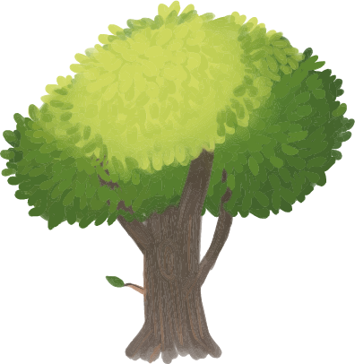
Gợi ý:
Thực vật sống trên cạn | Thực vật sống dưới nước
Cây
mãng cầu
Cây bàng
Cây sen
Cây chè
Cây
chôm chôm
Cây
bèo tấm
Cây
sầu riêng
Cây vải

Slide 23

Hoạt động 5: Vẽ cây và nơi sống của cây đó
Vẽ một cây mà em yêu thích và nơi sống của nó, cho biết cây đó thuộc nhóm cây sống trên cạn hay dưới nước.

Slide 24


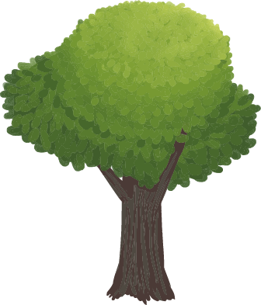

TỔNG KẾT
Thực vật gồm có 2 nhóm: Thực vật sống trên cạn và thực vật sống dưới nước.

Slide 25

HƯỚNG DẪN VỀ NHÀ
Ôn tập kiến thức đã học trong tiết
Chuẩn bị cho tiết tiếp theo: Bài 11: Môi trường sống của thực vật và động vật (Tiết 3)

Slide 26

Notes:
https://www.youtube.com/@hoc1biet10

Slide 27


